Slide 1
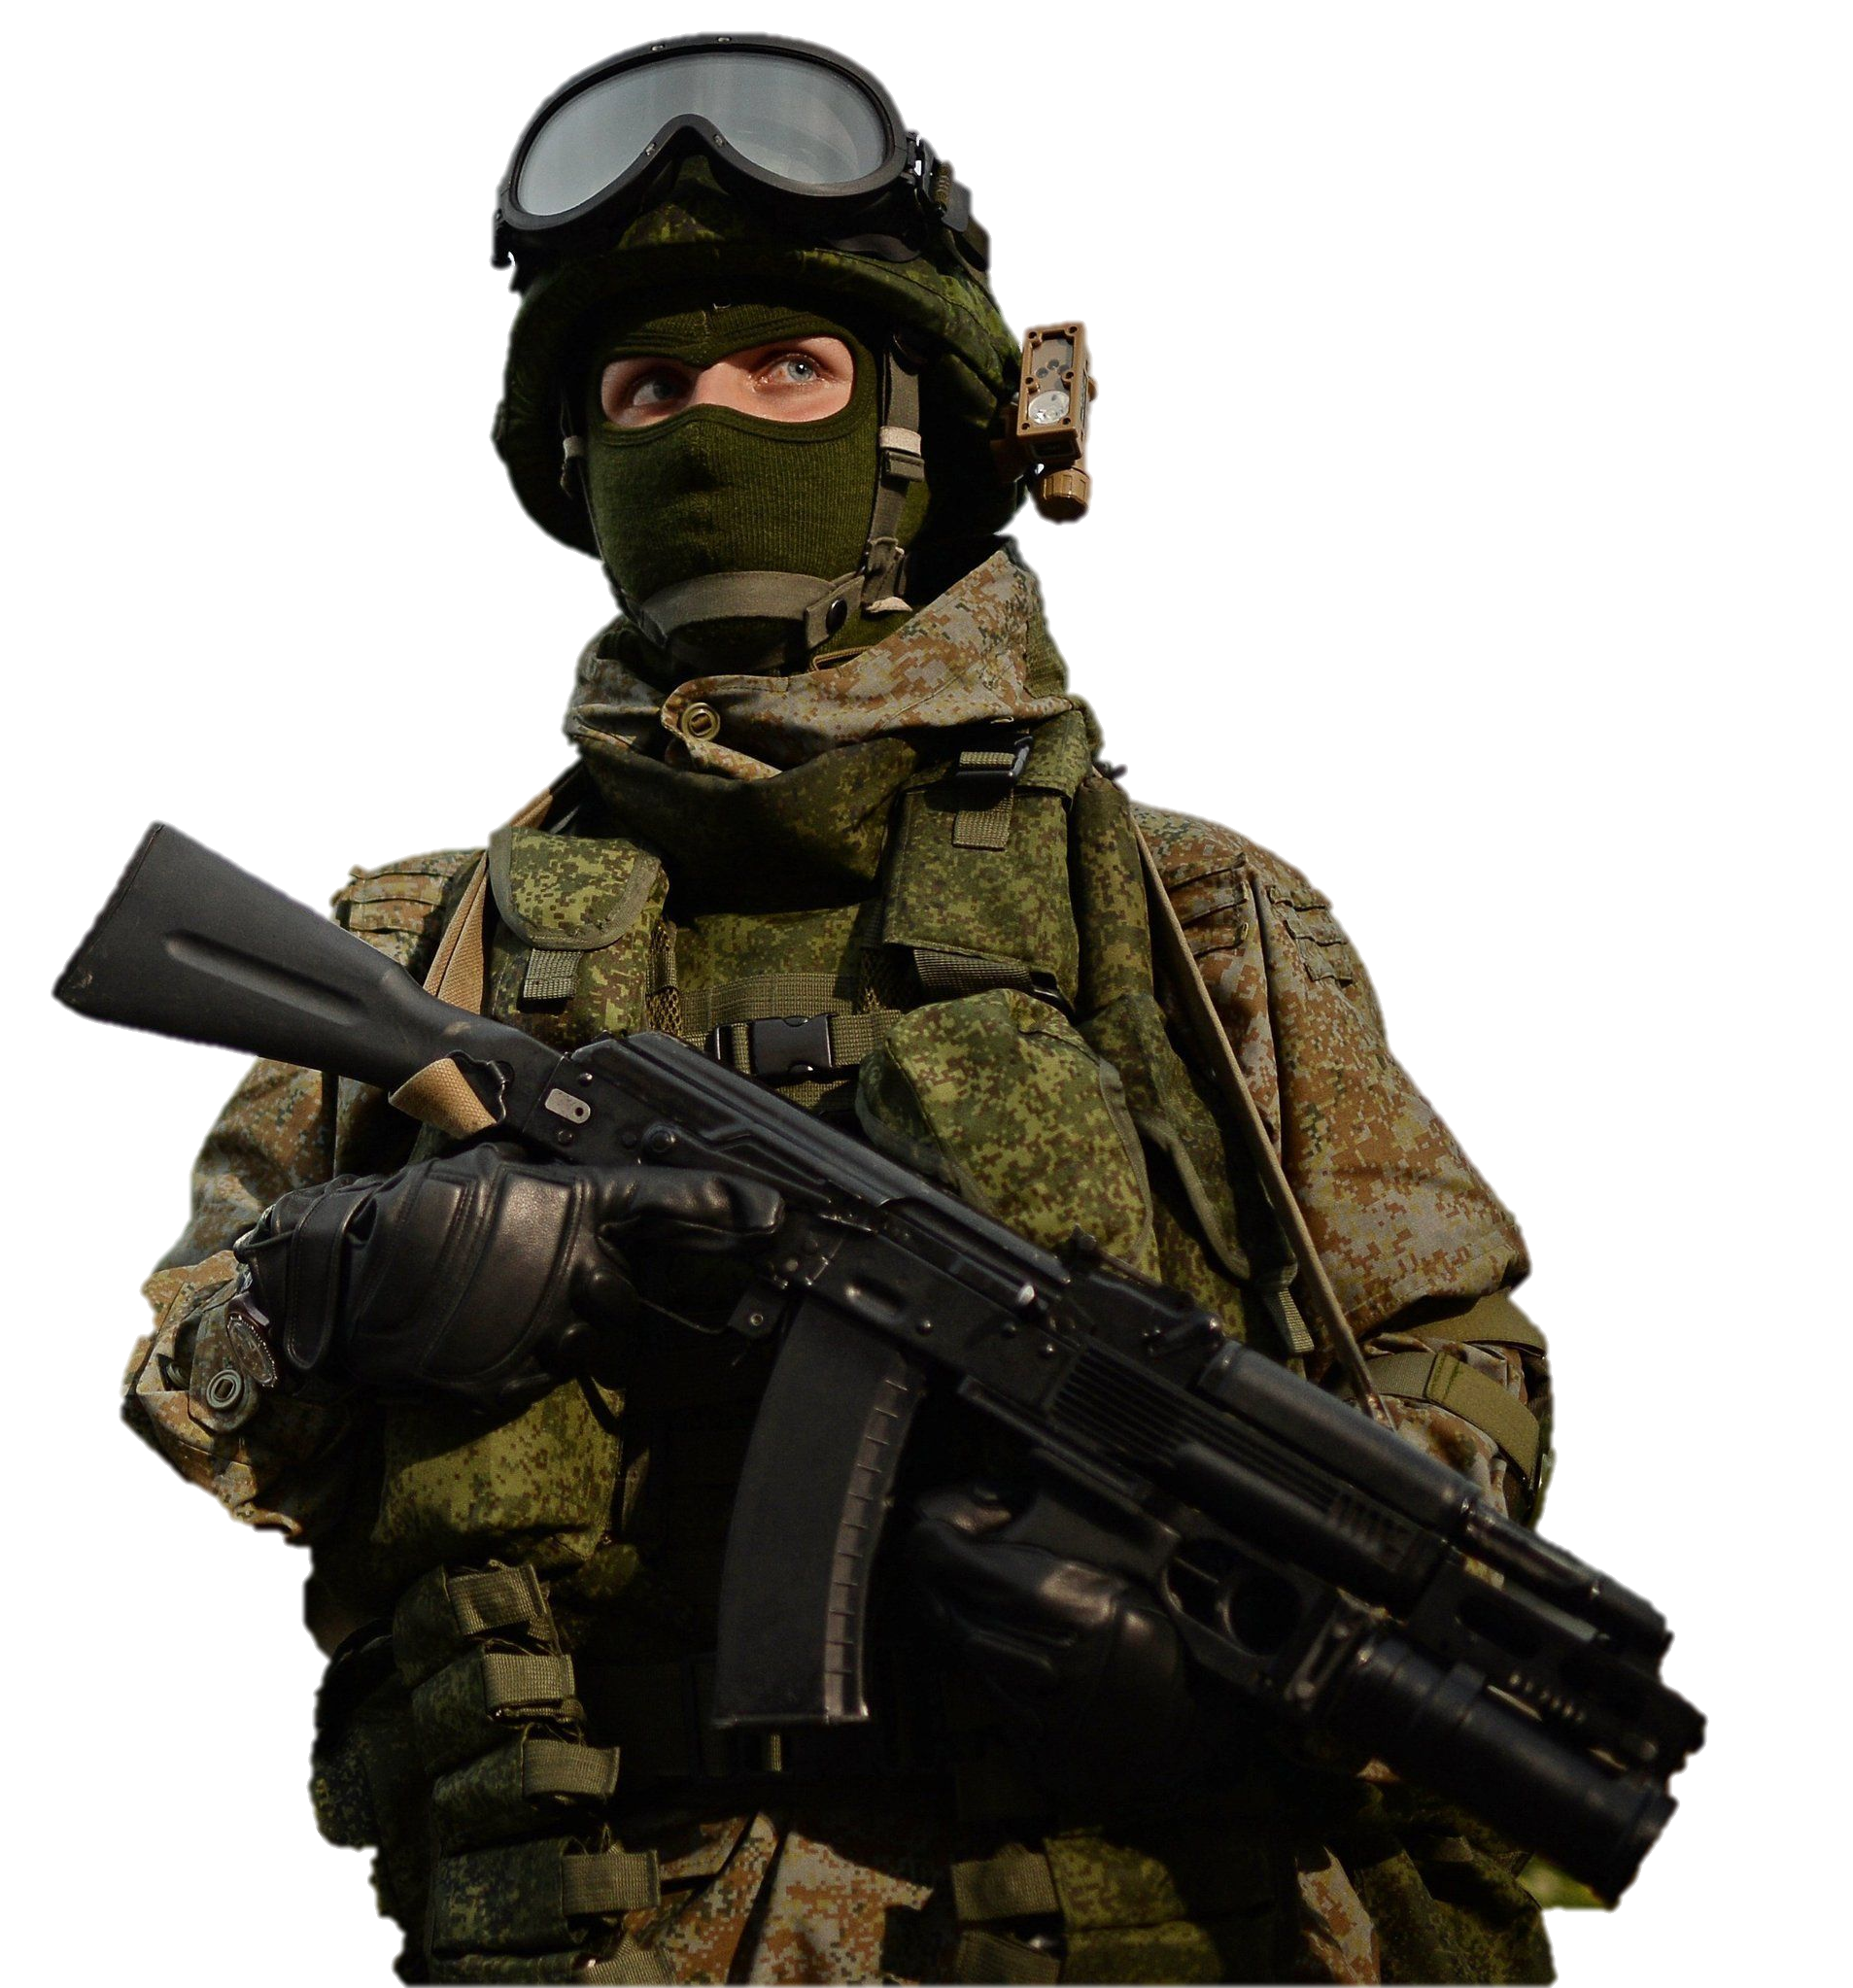
2024
День защитника Отечества
Автор: Салтыкова Анна Васильевна
Руководитель: Петрова Наталья Борисовна

Slide 2
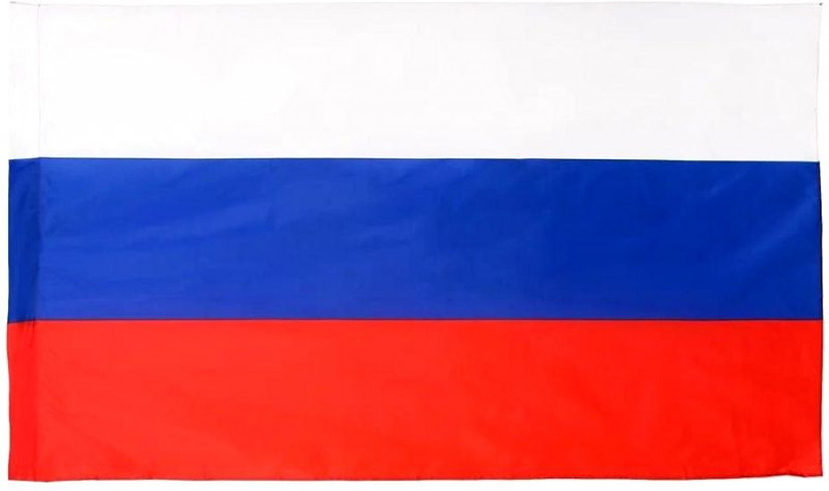
«День защитника Отечества» — праздник, отмечаемый ежегодно в таких странах, как:

Slide 3
ИСТОРИЯ ПРАЗДНИКА

Slide 4
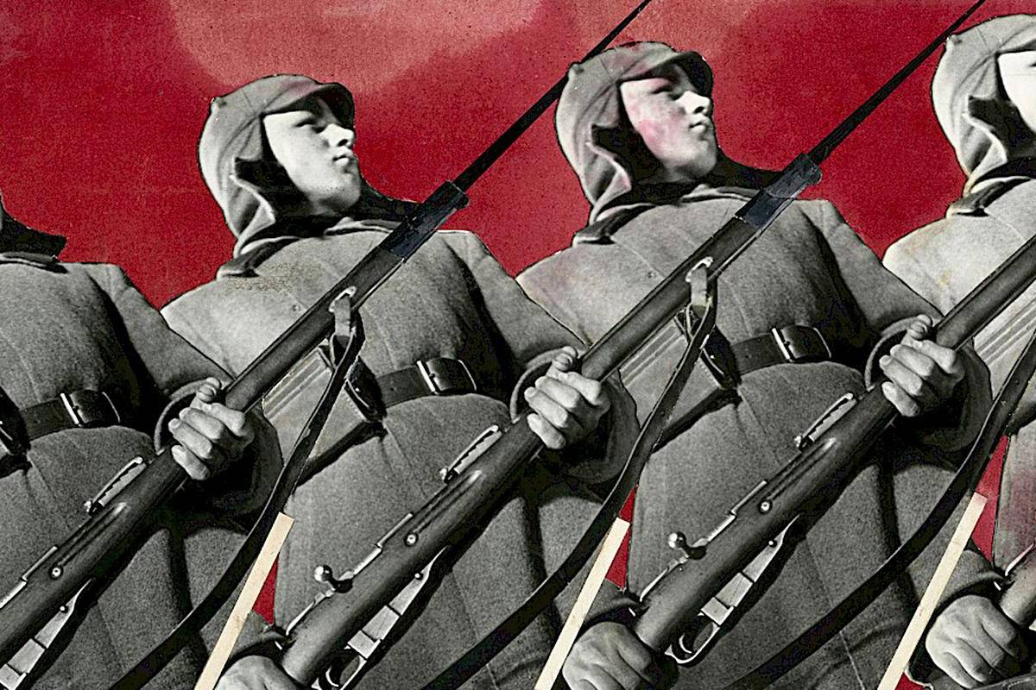
10 января 1919 года председатель Высшей военной инспекции РККА Николай Подвойский отправил во ВЦИК предложение отметить первую годовщину создания Рабоче-крестьянской Красной армии в день учреждения декрета о ее создании, то есть 28 января.
Его просьба пришла с опозданием, в связи с чем была отклонена.

Slide 5
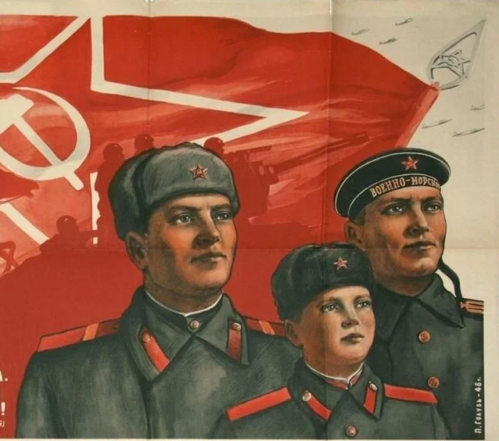
24 января, президиум Моссовета рассмотрел данный вопрос.
Тогда было решено объединить праздник с Днем красного подарка, который отмечали 17 февраля. Поскольку в тот год праздник красного подарка выпал на понедельник, решили перенести торжество на ближайшее воскресенье, то есть на 23 февраля.
В 1919-м праздник отметили, а потом забыли о нем на несколько лет.
После чего название праздника менялось множество раз.

Slide 6
«День Красной армии»

Slide 7
«День Советской армии»

Slide 8
«День Советской армии и
Военно-морского флота»

Slide 9
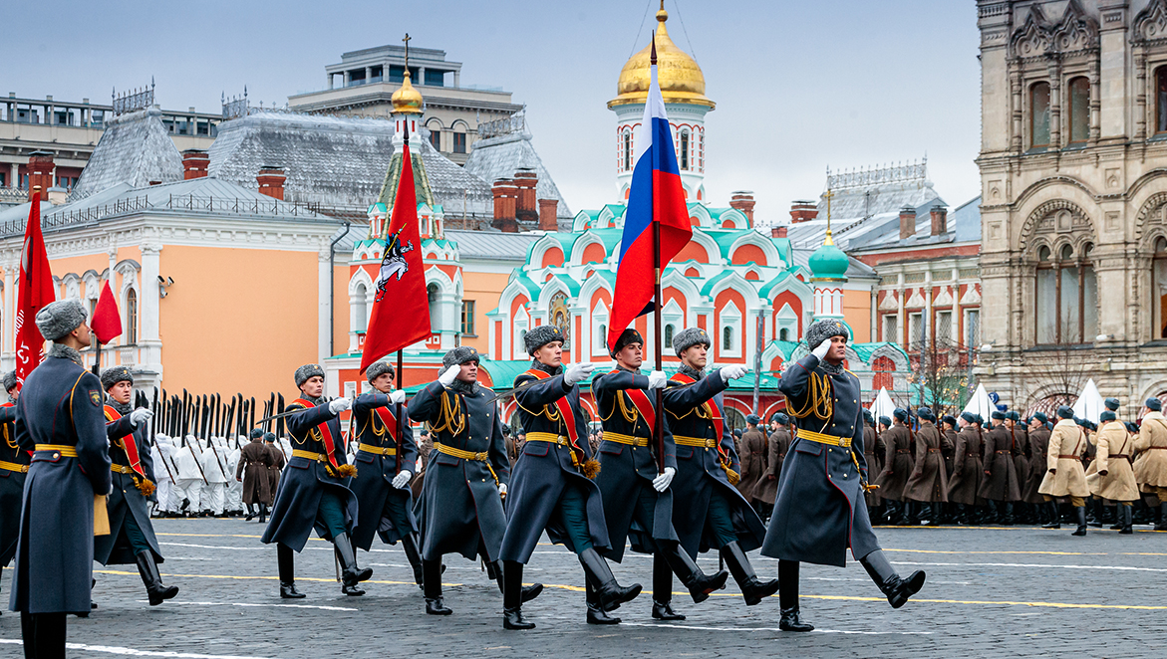
2006
В 2006 году праздник стал называться
«Днем защитника Отечества».

Slide 10
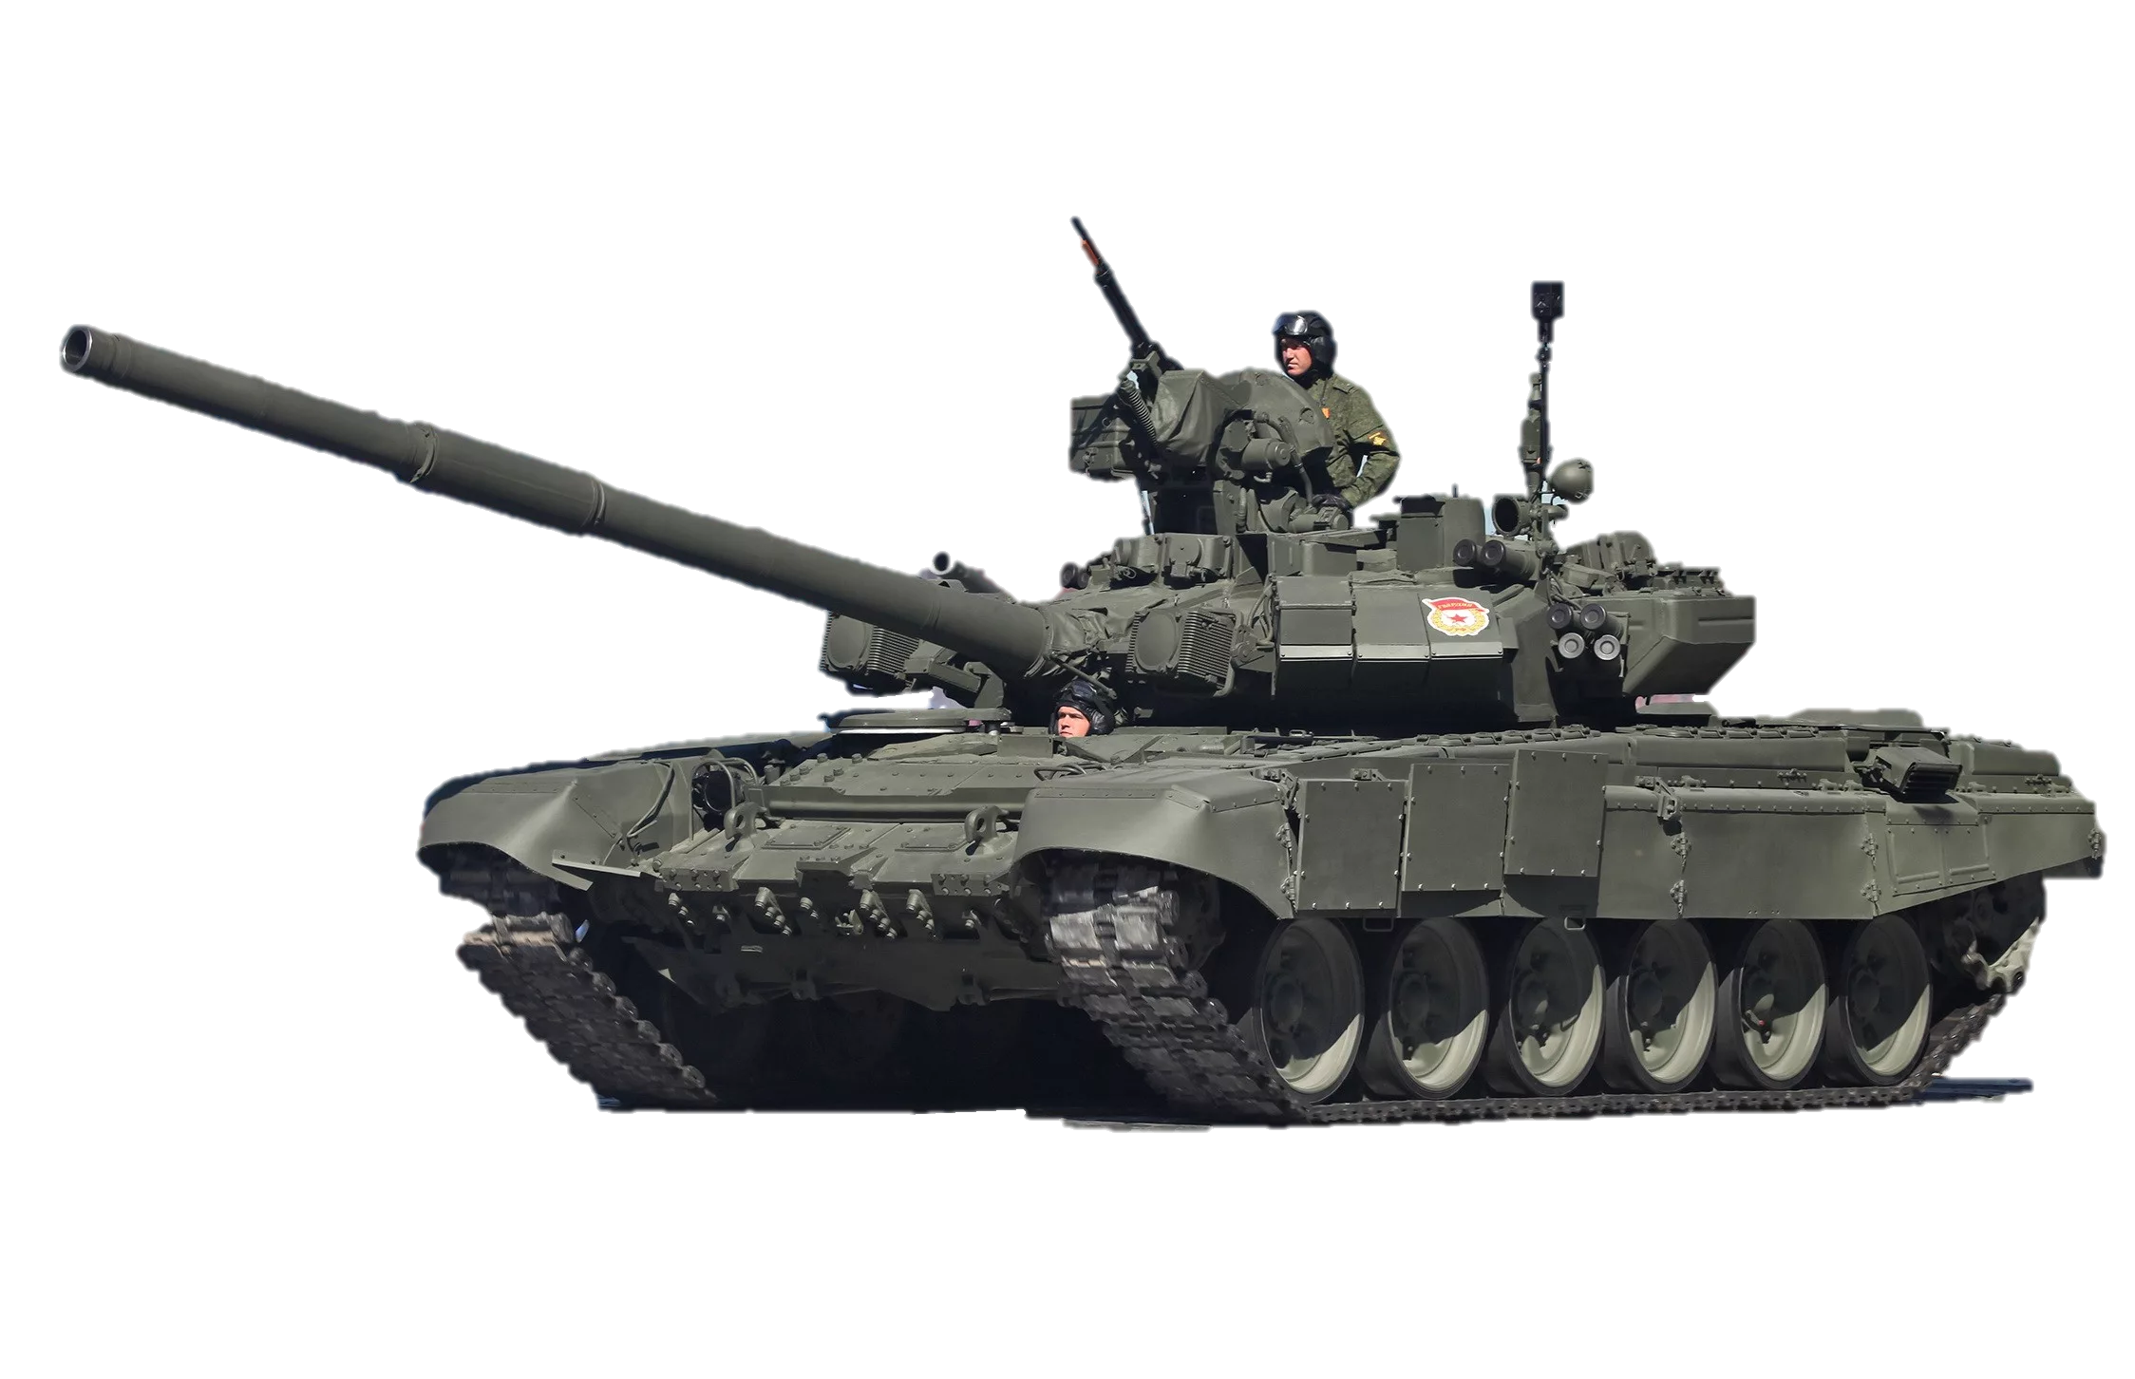
ТРАДИЦИИ
В современной России 23 февраля
традиционно проходят:
торжества
парады
показы военной техники

Slide 11
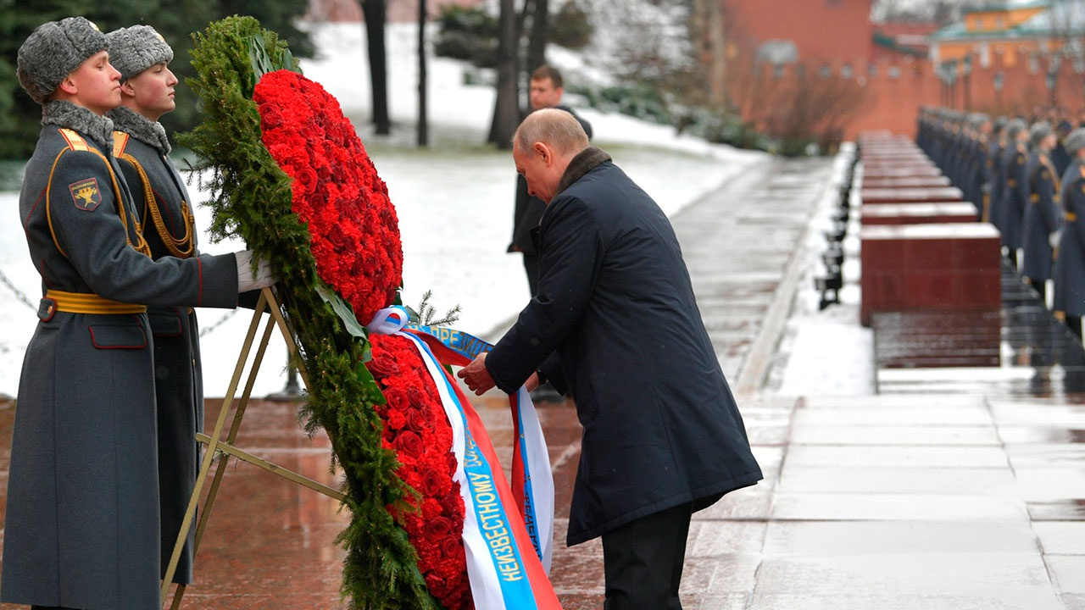
23 ФЕВРАЛЯ – ЭТО ДЕНЬ ПАМЯТИ.
Многие люди в День защитника Отечества приносят цветы к могиле неизвестного солдата, вечному огню или другим военным мемориалам в своих городах.

Slide 12
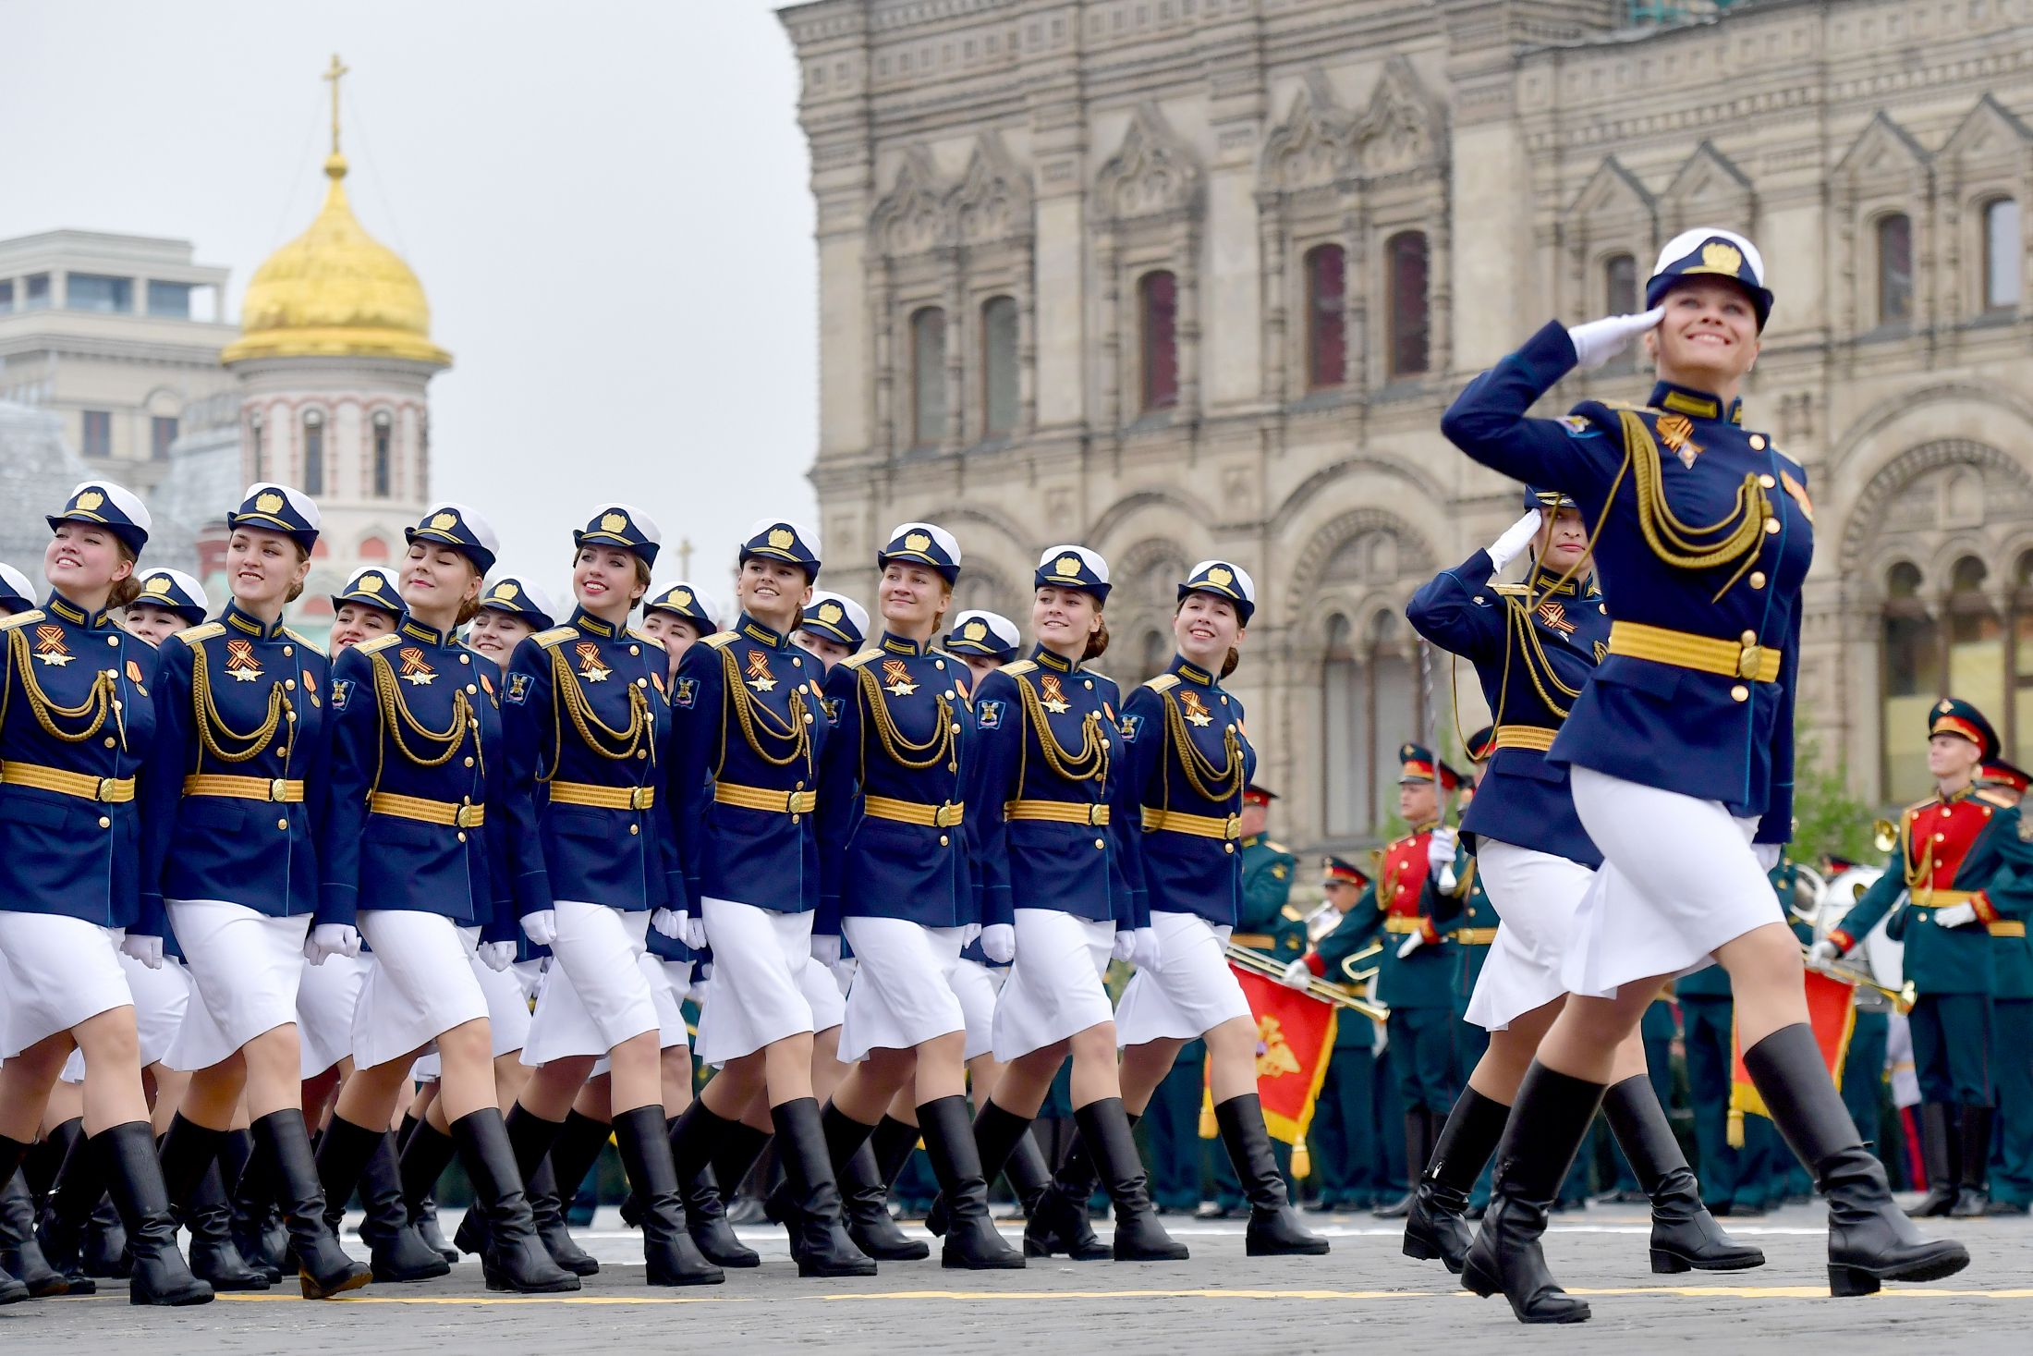
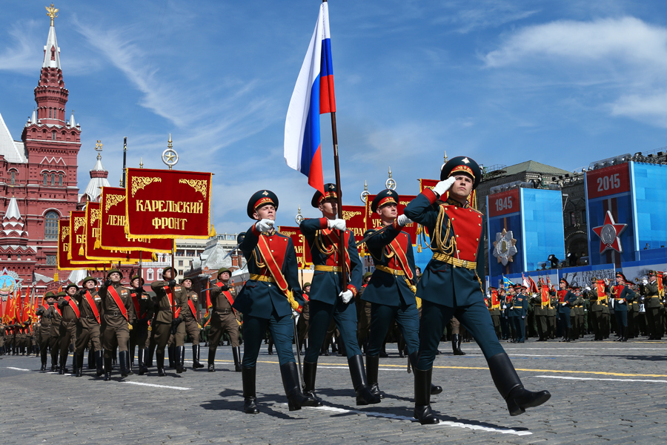
День защитника Отечества — праздник мужчин и женщин, которые имеют или имели отношение к оборонной сфере.

Slide 13
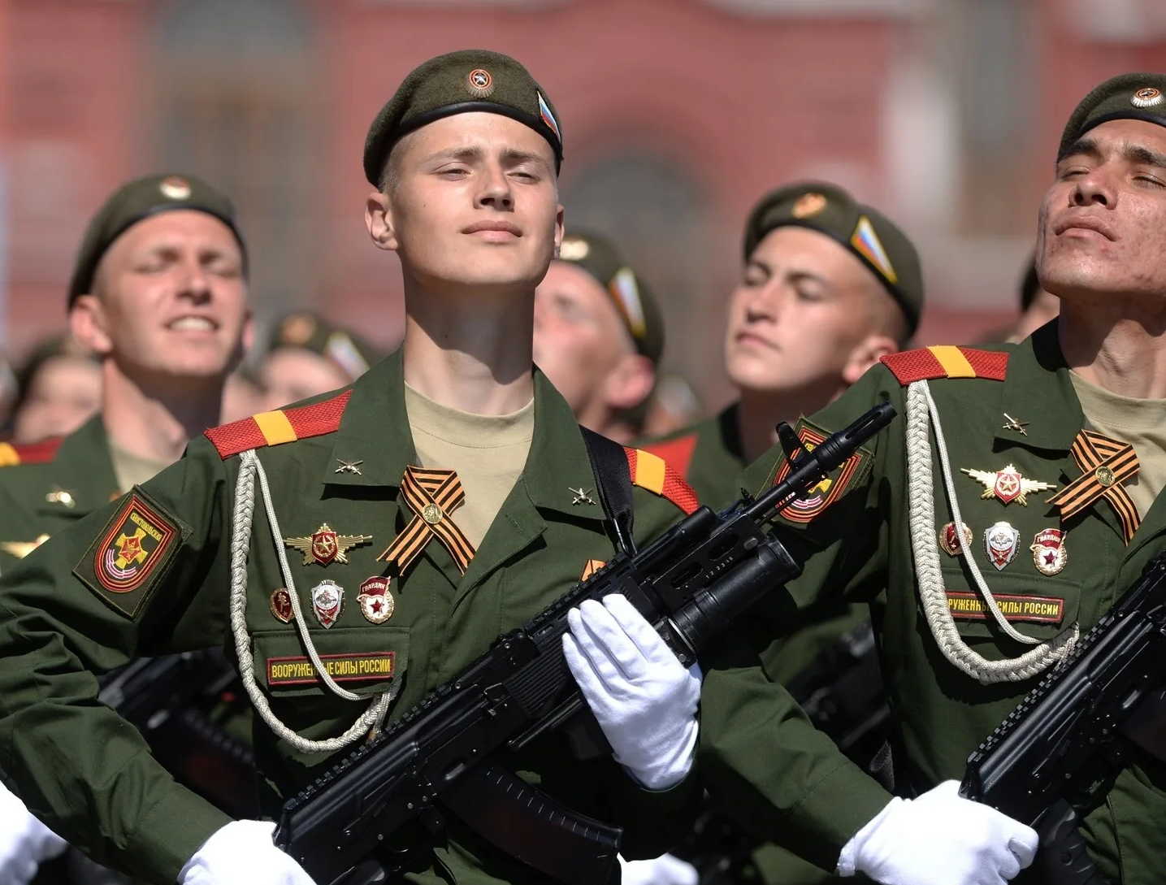
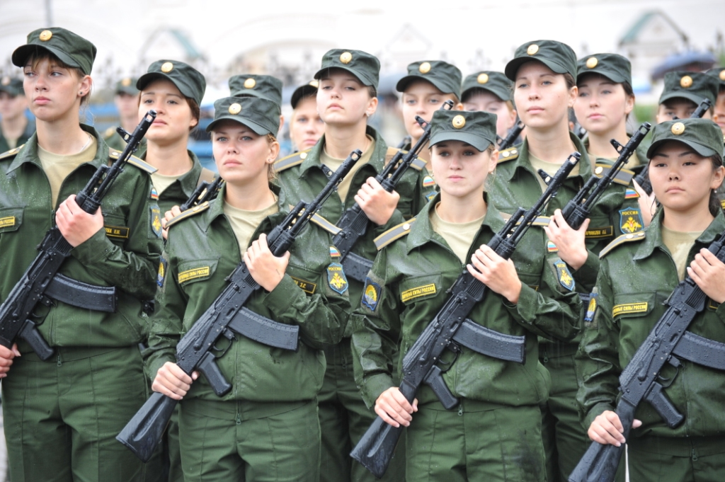
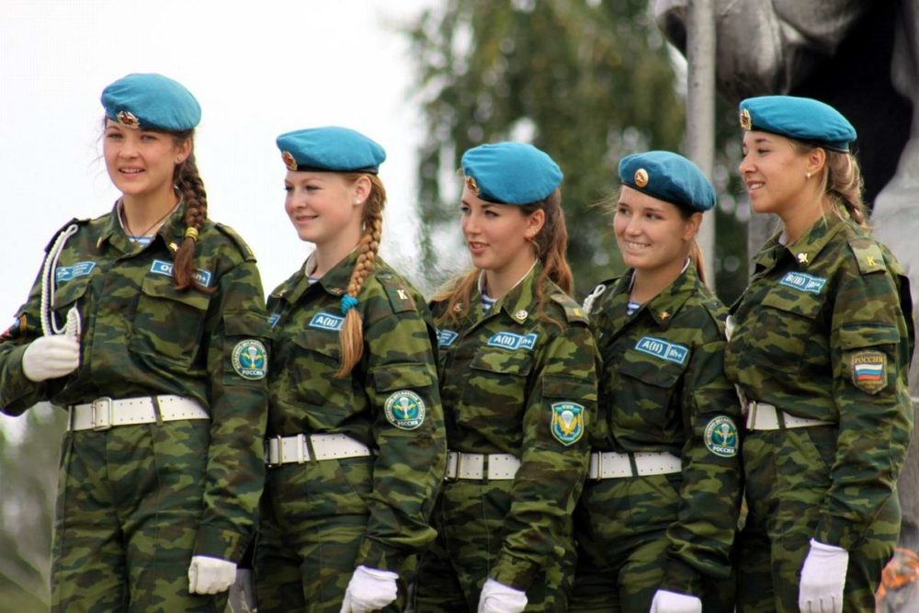
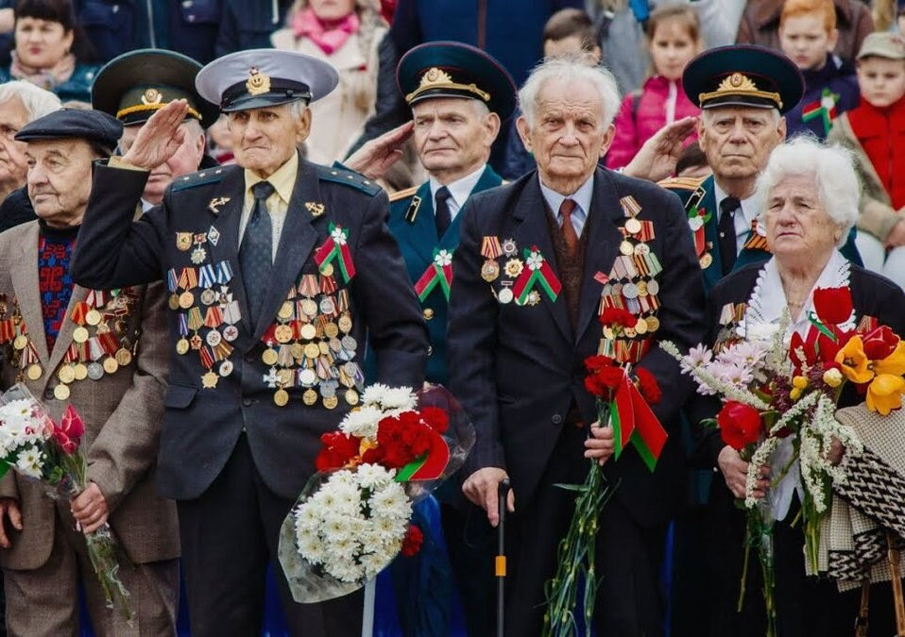
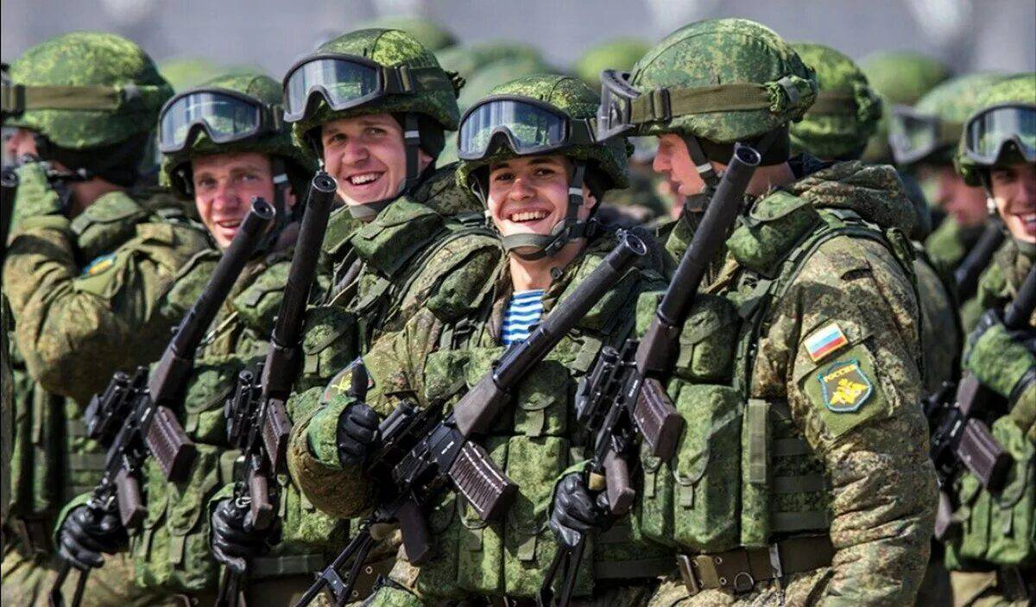
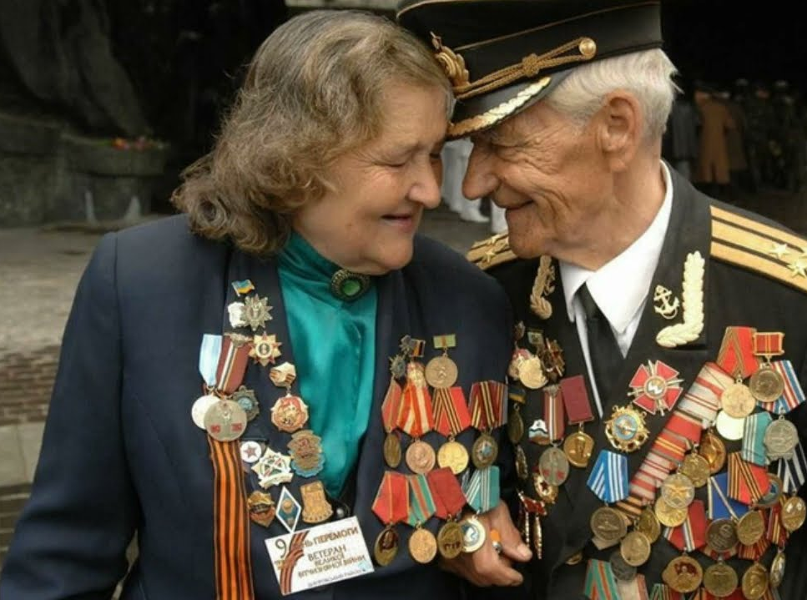
Сегодня мы поздравляем тех, кто носит погоны и тех, кто вышел на заслуженный отдых, кто защищает границы нашей страны, кто ежедневно стоит на страже мира и охраняет покой наших граждан!
Примите искренние поздравления с Днем защитника Отечества! Днем воинской славы, мужества, смелости и чести! 23 февраля мы отдаем дань памяти и уважения героям Великой Отечественной войны, участникам СВО, и всем тем, кто охраняет рубежи нашей России, чтобы наши дети жили под мирным небом и у них всегда было счастливое завтра!

Slide 14
СПАСИБО ЗА ВНИМАНИЕ!

